Slide 1
Win7使用IIS架设FTP服务器
毛毛雨
2011－8－21

Slide 2





1.FTP服务器的作用
要同时给领导、办公室阿姨、同事传文件，真想把文件直接吼过去。

Slide 3

上传下载的资源太多,一面墙也写不完地址.

Slide 4
为什么不使用
FTP

Slide 5
FTP的作用
对资源进行集中

Slide 6
2.为什么使用IIS架设FTP服务器
IIS架设的FTP服务器是非专业的FTP服务器
可以满足小企业文件传输和建立数据库的需要

Slide 7
3.在win7下安装IIS
控制面板->程序和功能->打开或关闭windows功能

Slide 8
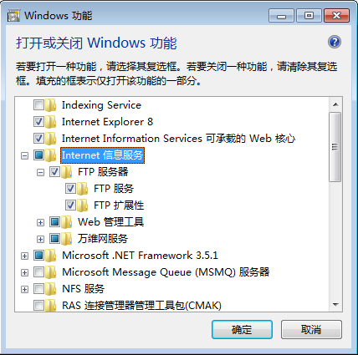
注意：要把FTP服务器打上勾，别的设置可按本图片选择

Slide 9
4.创建WIN7标准帐户
控制面板->用户帐户->管理其他帐户->创建一个新帐户。选择标准帐户进行创建，最好为帐户添加密码

Slide 10
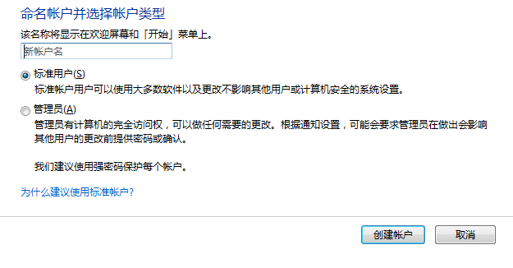

Slide 11
5.设置FTP服务器
右击计算机->管理->服务和应用程序->Internet信息服务（IIS）管理器

Slide 12
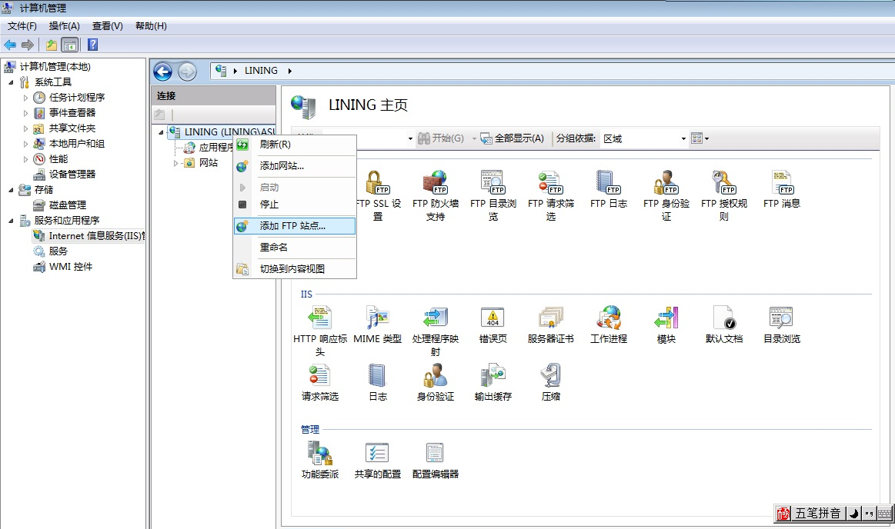
选择“添加FTP站点”

Slide 13
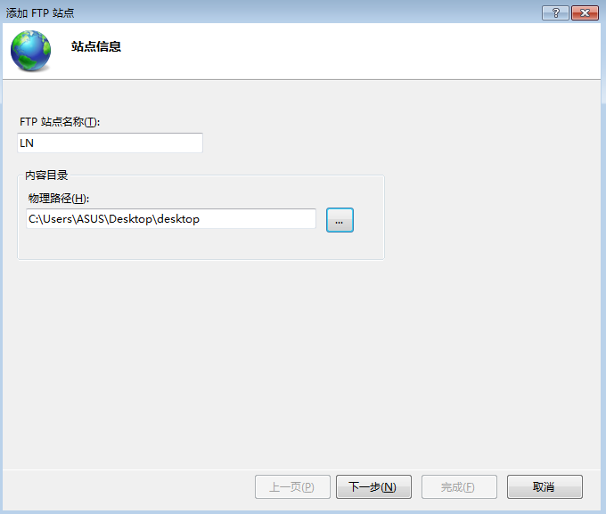
在此处添加FTP站点名称
在此处添加FTP站点名称
在此处添加FTP站点名称
此处要添加FTP服务器目录地址

Slide 14
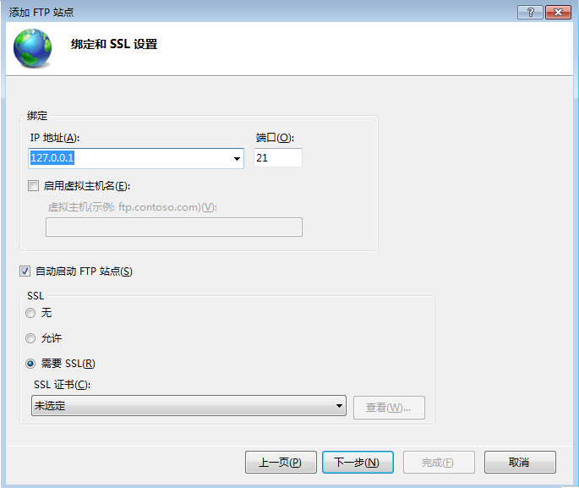
输入IP地址

Slide 15
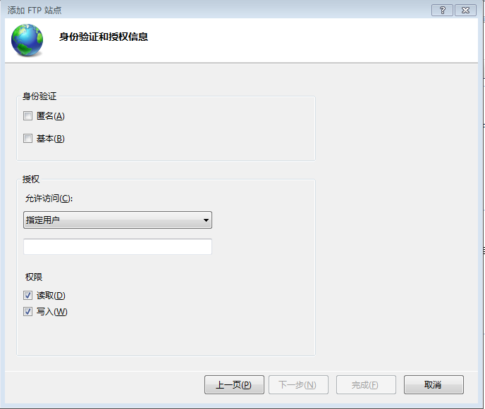
在基本上打勾，对基本帐户进行身份验证
这一项选指定用户
这里输入上一步建立的基本帐户名
这里的权限要设置成读取和写入

Slide 16
5.隐私保护
对标准帐户设密码
不允许匿名登录
对服务器上的重要文件进行加密

Slide 17
6.使用flashftp上传及下载
打开flashftp，点击站点->站点管理器
输入服务器的IP地址（就是在设置FTP服务器时输入的IP地址），输入用户名和密码（就是创建标准帐户的用户名和密码）
可以了吗?可以上传下载了，oh yeah!

Slide 18
